Slide 1
Факторинг для товарных поставщиков ТС Монетка
2025

Slide 2


Факторинг – инструмент оптимизации кредиторской задолженности
СХЕМА ВЗАИМОДЕЙСТВИЯ
ПОКУПАТЕЛЬ
1. Отгрузка товара на условиях отсрочки платежа
2. Поставщик уступает денежные требования Фактору
3. Фактор финансирует Поставщика
4. Покупатель оплачивает поставку в полном объеме Фактору с учетом дополнительной отсрочки.
5. Поставщик оплачивает комиссию за использованную отсрочку и период ожидания
ПОСТАВЩИК
3.
Выплата финансирования до 100% от стоимости поставки
2. Уступка денежного требования
5. Оплата комиссии
ФАКТОР
4. Оплата с дополнительной отсрочкой к договору поставки (10-40 дней)
ОБЕСПЕЧЕНИЕ
без залогов по сделке
ДОГОВОР ФАКТОРИНГА
заключается между Поставщиком и Фактором
ДОКУМЕНТАЦИЯ
подписание и предоставление документов по ЭДО
ВЫПЛАТА ФИНАНСИРОВАНИЯ
осуществляется по подтвержденному Дебитором реестру Поставщика

Slide 3

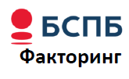

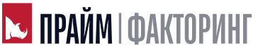
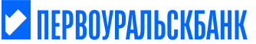
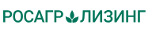
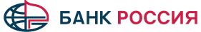
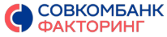
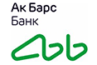
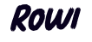
Преимущества для поставщика
Факторы с лучшими условиями для поставщиков ТС Монетка
Получить денежные средства досрочно, по факту подтверждения отгрузки товара
Получить эффективные условия кредитования на период отсрочки, отсутствие залогов, расходов на оформление кредита и страхование залога
Снять риски несвоевременной оплаты Покупателем (при безрегрессном факторинге)
Уменьшить долговую нагрузку и улучшить структуру баланса (продавая ДЗ Фактору, Поставщик списывает ее с баланса, тем самым улучшая свои финансовые показатели)
Передать управление и сбор дебиторской задолженности Фактору, высвобождая время и ресурсы
Сбер Факторинг
Альфа-Банк
БСПБ Факторинг (Банк Санкт-Петербург)
ВТБ Факторинг
ООО Прайм Факторинг
АО Первоуральскбанк
Росагролизинг
АБ Россия
Совкомбанк Факторинг ООО
ПАО «АК БАРС» Банк
РОВИ Факторинг Плюс
* Работа на факторинге не ограничивается факторами из списка, рассмотрим любого фактора, предложенного поставщиком;
* Текущие ставки от Факторов от КС +2,3% до КС + 4,5%. Стоимость зависит от разных факторов: товарооборот, количество дней отсрочки и прочие.

Slide 4
Контакты для оформления заявки по переходу на Факторинг
*Клочкова Оксана - Бухгалтер oklochkova@monetka.ru
* Мерзлякова Кристина - Руководитель банковской группы kmerzlyakova@monetka.ru

